Slide 1
Historia majowych świąt,
czyli dzieje 1, 2 i 3 maja na świecie i w Polsce

Slide 2
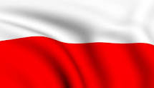
ŚWIĘTO 1 MAJA

Slide 3
1 maja 1890 roku po raz pierwszy obchodzono Międzynarodowy Dzień Solidarności Ludzi Pracy, gdyż to właśnie 1 maja doszło do strajku robotników w Chicago w 1886 roku.
W II połowie XIX w. wraz ze wzrostem uprzemysłowienia pogarszała się sytuacja robotników. Warunki pracy były ciężkie. Często musieli oni pracować po kilkanaście godzin na dobę, otrzymując przy tym bardzo niewielkie pensje. Powodowało to ich głęboką niezgodę na takie warunki pracy, zarówno w Europie, jak i w Stanach Zjednoczonych. Wśród pracowników chicagowskich fabryk widoczne były nastroje buntu. Strajkujący dążyli do poprawy warunków życia, ale przede wszystkim do wprowadzenia ośmiogodzinnego dnia pracy.

Slide 4
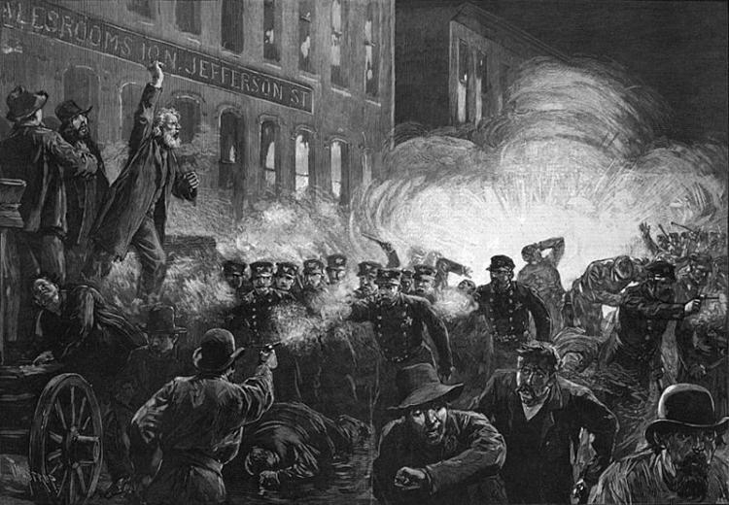
Demonstranci
przed fabryką,
tzw. Haymarket
Riot (wiec, demonstracja)

Slide 5
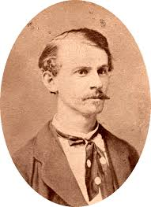
Nastroje i bunt robotników znalazły najszybciej ujście w firmie produkującej maszyny rolnicze McCormick Harvester Company, gdyż jej właściciel dążąc do unowocześnienia zakładu, pomimo początkowych ustaleń, zwolnił wszystkich pracowników, zatrudniając na ich miejsce nowych. W proteście przeciwko tym działaniom i z wymaganiem ośmiogodzinnego dnia pracy 1 maja odbyła się kilkudziesięciotysięczna demonstracja, którą prowadził działacz związkowy Albert Parsons.
Albert Parsons

Slide 6
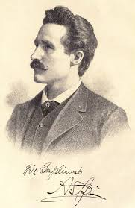
Demonstracja przebiegała spokojnie, jednak już podczas następnej poprowadzonej przez innego związkowca Augusta Spiesa 3 maja doszło do bójek między nowymi robotnikami zatrudnionymi przez McCormicka a demonstrantami. W wyniku interwencji policji kilku z nich zabito, a kilku innych postrzelono, wielu pobito.
W odpowiedzi na dramatyczne zajścia Spies zorganizował kolejną demonstrację następnego dnia na placu Haymarket. Początkowo odbywała się bez zakłóceń, a w związku z opadami deszczu jej liczebność zmniejszyła się nawet do ok. 200 demonstrantów. Jednakże w pewnym momencie bez wyraźnych powodów oddział policji zaatakował uczestników protestu, natomiast ci w kierunku funkcjonariuszy rzucili bombę. Śmierć poniósł jeden policjant, kilkunastu odniosło rany. W odwecie policja ostrzelała uczestników protestu, zabijając wielu z nich. Te tragiczne zajścia określane są dziś jako Haymarket Riot.
August Spies

Slide 7
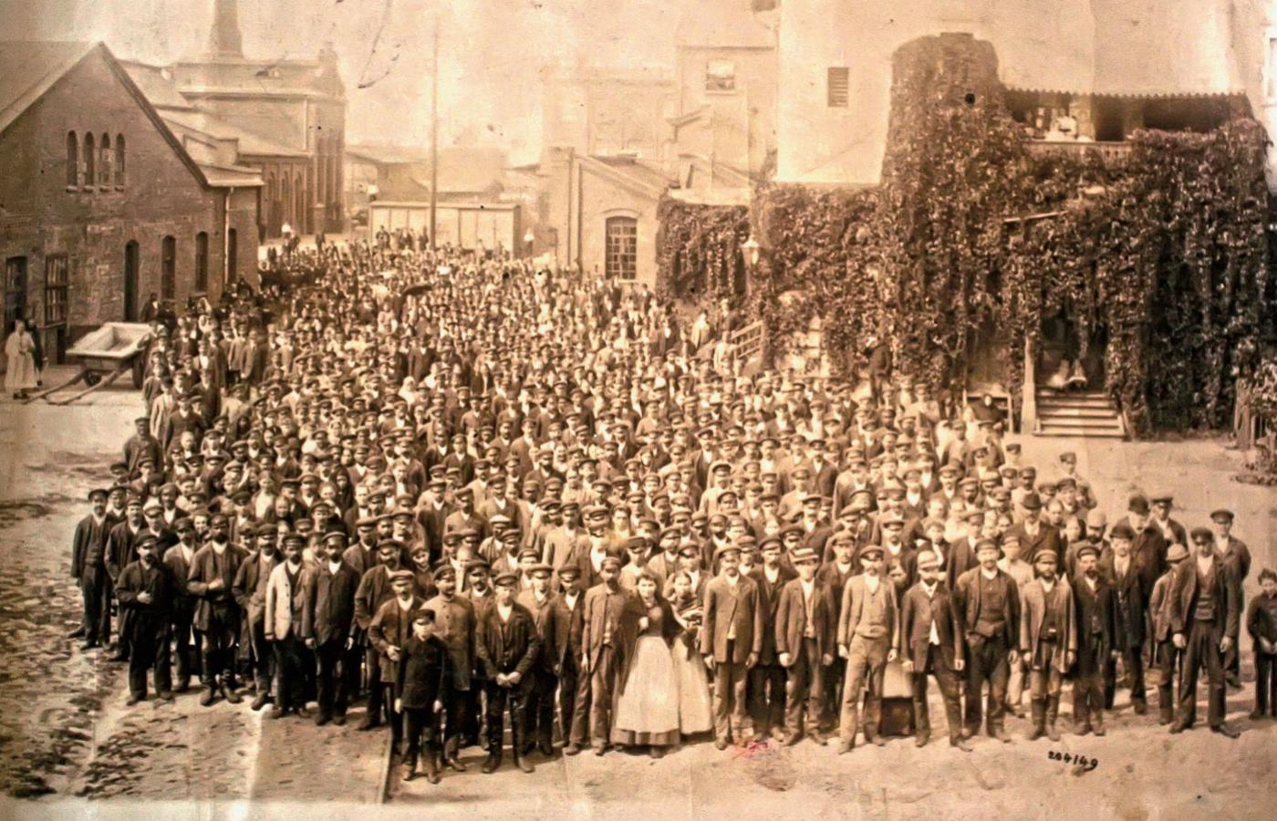
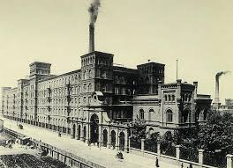
W 1891 r. pod wpływem wydarzeń amerykańskich w Łodzi i w Żyrardowie doszło do starć z wojskiem, a następnie do represji władz carskich. Z późniejszych demonstracji największe rozmiary przybrały wystąpienia z lat 1905-07 i 1917-19.
Fotografia Łodzi z 1905 r.
Strajk w Żyrardowie, 1905 r.

Slide 8
Święto 2 maja

Slide 9
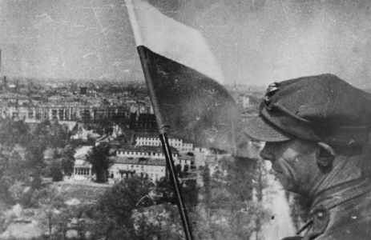
2 maja 1945 roku polscy żołnierze z biało-czerwoną flagą zatkniętą na Pruskiej Kolumnie Zwycięstwa (Siegessaule), fot. East News

Slide 10
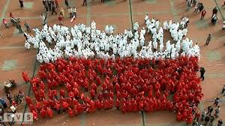
Właśnie dnia 2 maja w 1945 r. polscy żołnierze po zdobyciu Berlina - stolicy Niemiec umieścili biało-czerwoną flagę na Kolumnie Zwycięstwa – Siegessäule oraz na Reichstagu, siedzibie niemieckiego parlamentu, jednym z ważniejszych, historycznych symboli Berlina.
Ten sam dzień polski sejm w lutym 2004 r. ustanowił świętem Flagi Rzeczypospolitej Polskiej. Wybór daty nie był przypadkowy. Chodziło bowiem o dzień, w którym Polakom przypominać się będą szczytne karty historii Polski, m.in. wspomniane zdobycie Berlina.
Jak obchodzimy Dzień Flagi?
Organizowane są wtedy różne akcje i manifestacje patriotyczne. W Bytomiu w 2009 roku ponad 500 mieszkańców miasta utworzyło biało-czerwoną flagę z uniesionych parasolek.

Slide 11
W ostatnich latach powszechne stało się noszenie w tym dniu kokardy narodowej. Zwyczaj ten spopularyzował Lech Kaczyński. Później kontynuował go Bronisław Komorowski, a obecnie robi to Andrzej Duda.

Slide 12
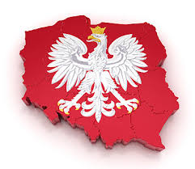
Święto Ustanowienia konstytucji 3 Maja 1791 roku

Slide 13
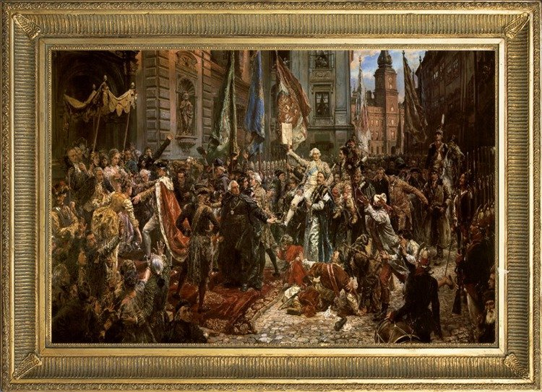
Obraz Jana Matejki pt. „Konstytucja 3 Maja 1791 roku”.

Slide 14
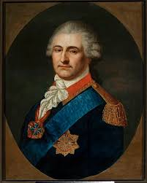
Ustawa Rządowa z dnia 3 maja została uchwalona 3 maja 1791 roku. Ustawa ta regulowała ustrój prawny Rzeczypospolitej Obojga Narodów. Uznaje się, że Konstytucja 3 maja była pierwszą w Europie i drugą na świecie (po konstytucji amerykańskiej z 1787 r.) nowoczesną, spisaną konstytucją.
Konstytucja 3 maja została ustanowiona ustawą rządową przyjętą tego dnia przez Sejm Czteroletni. Zlikwidowała wolną elekcję i demokrację szlachecką Rzeczypospolitej Obojga Narodów.
- Zmieniła ustrój państwa na monarchię dziedziczną.
- Odebrała prawo głosu i decyzji w sprawach państwa szlachcie nieposiadającej ziemi.
- Wprowadziła częściowe zrównanie praw osobistych mieszczan i szlachty.
- Stawiała chłopów pod ochroną państwa, łagodząc nadużycia pańszczyzny.
- Zniosła liberum veto.
Stanisław August Poniatowski, ostatni król Polski. Jeden z twórców Konstytucji 3 Maja.

Slide 15
Znaczenie konstytucji 3 Maja
Zarówno w polskiej, jak i amerykańskiej konstytucji widoczne są wpływy Oświecenia, np. myśl Monteskiusza o podziale i równowadze władzy pomiędzy organami – tak aby, według słów Konstytucji 3 Maja (artykuł V) „...całość państw, wolność obywatelska i porządek społeczności w równej wadze na zawsze zostały….
- powołała do istnienia dwuizbowy parlament,
- Konstytucja ujęta w 11 artykułach wprowadzała prawo powszechnej niepodległości dla szlachty i mieszczaństwa oraz trójpodział władzy na ustawodawczą - dwuizbowy parlament, wykonawczą - król oraz sądowniczą.
Konstytucja ograniczała polityczne przywileje szlachty zagrodowej. Niestety ograniczała również demokrację, pozbawiając szlachtę (gołotę) praw politycznych. Prawa te nadano mieszczaństwu, które oprócz posiadania bezpieczeństwa osobistego mogło odtąd władać majątkami ziemskimi, zajmować stanowiska oficerskie i stanowiska w administracji państwowej oraz miało prawo do nabywania szlachectwa.
W akcie konstytucyjnym objęto także pospólstwo opieką „prawa i administracji rządowej”. Był to początek znoszenia poddaństwa chłopów i nadania im praw wyborczych.

Slide 16
- Konstytucja wzmacniała rząd i zniosła anarchię – m.in. liberum veto (dawało prawo każdemu z posłów biorących udział w obradach Sejmu do zerwania go i unieważnienia podjętych na nich uchwał poprzez okrzyk veto – nie pozwalam) konfederacje oraz nadmierny wpływ sejmików ziemskich.
- Uznawała katolicyzm za religię panującą, jednocześnie zapewniając swobodę wyznania.
Konstytucja 3 maja pozostała do końca dziełem nieukończonym. Jej współautor Hugo Kołłątaj ogłosił trwanie prac nad ekonomiczną konstytucją zapewniającą wszystkim prawo własności oraz zapewniające ochronę i godność każdej pracy. H. Kołłątaj zajmował się też „konstytucją moralną”, czyli polskim odpowiednikiem amerykańskiej Karty Praw oraz francuskiej Deklaracji Praw Człowieka i Obywatela.
Obalenie Konstytucji
Została obalona przez konfederację targowicką popieraną przez Rosję w wyniku interwencji wojsk rosyjskich w czasie wojny polsko-rosyjskiej w 1792 roku.

Slide 17
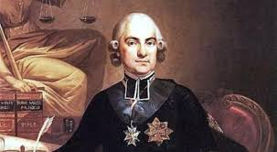
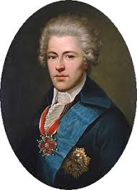
Hugo Kołłątaj – jeden z ważniejszych obok króla Augusta twórców Konstytucji 3 Maja.
Ignacy Potocki – twórca Konstytucji.

